Slide 1
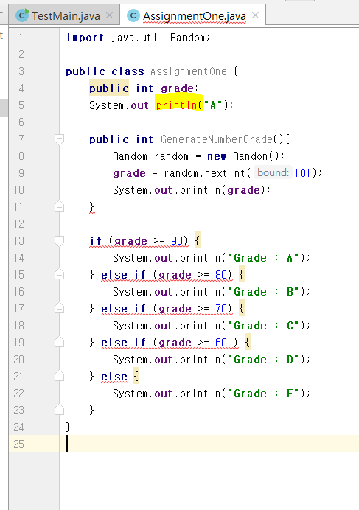
질문1
해당 위치에서 println이 안되는 이유는 무엇인가요?

Slide 2
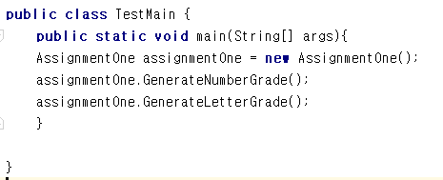
질문2
왼쪽과 같이 AssignmentOne class를 instance화 시키지 않고 AssignmentOne(); 이런 식으로 실행하는 것도 가능한가요?
(AssignmentOne 내부에 System.out.println(“A”);만 만들고 해보려했는데 실패했어요ㅠ )

Slide 3
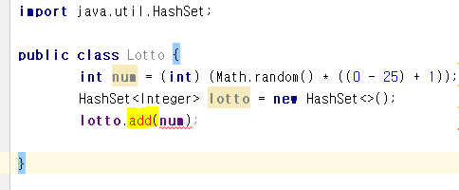
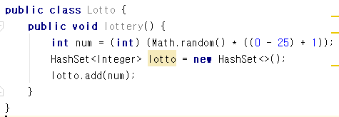
질문3
lotto.add(num) (hashSet)를
메소드 내부에만 추가할 수 있나요? 메소드 없이 추가하니까 첫번째 그림처럼 빨간색으로 에러가 떠요ㅠ
아래 그림처럼 메소드를 추가했을 경우에는 에러가 뜨지 않아요;;

Slide 4
질문4 toArray
로또 과제에서 toArray를 써서 hashSet을 Integer[]로 변경시켰는데 int[] array로 변경시킬 수도 있나요?

